Slide 1
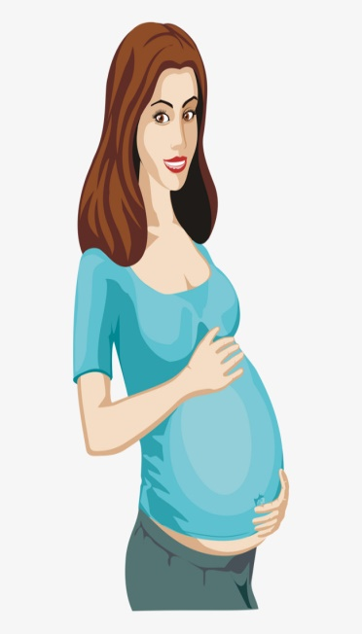
แนวทางการดูแล Very High Risk Pregnancy ตาม Udon model 7 Step
5.รพ.สต.ติดตามเยี่ยมทุกสัปดาห์
เพื่อประเมินอาการ
3.กำหนดwarning signจนท./ผู้ป่วยและญาติ
7.วางแผน admit
1.ติดตามเยี่ยมโดย
ทีมสหสขาวิชาชีพ
2.Conferenceเพื่อวางแผนการดูแล
4.Mapping แผนทีบ้านผู้ป่วย/แผนที่ศูนย์ส่งต่อ
6.เบอร์ฉุกเฉิน 1669/เบอร์ติดต่อจนท.ทันทีและตลอด 24 ชม.

Slide 2
Early Warning Sign สำหรับ หญิงตั้งครรภ์ ญาติ และครอบครัว
ลูกตายในครรภ์
ลูกดิ้นน้อยกว่า 10 ครั้งต่อวัน หรือดิ้นมากผิดปกติ
เบาหวานคุมน้ำตาลไม่ได้
ตั้งครรภ์เกินกำหนดคลอด
อายุครรภ์ 40 สัปดาห์ ต้องไปพบแพทย์ทันที
โรคหัวใจ
แน่นหน้าอก หายใจไม่อิ่ม
นอนราบไม่ได้
ไอเป็นเลือด
ครรภ์เป็นพิษ
ปวดหัว
วิงเวียน ตาพร่ามัว บ้านหมุน
คลอดก่อนกำหนด
ท้องปั้น 1 ครั้งใน 30 นาที มากกว่า 4 ครั้งต่อกัน หรือ ปวดหน่วงท้องน้อย หรือปวดเอว
น้ำใสๆ ออกทางช่องคลอด
เจ็บใต้ลิ้นปี่
ขาบวม เท้าบวม
ความดันโลหิตมากกว่า 140/90
มีเลือดออกทางช่องคลอด
(มีข้อใดข้อหนึ่ง)มา รพ.ทันที
ถ้ามีอาการตามนี้ ข้อใดข้อหนึ่ง ติดต่อเจ้าหน้าที่และมา รพ.ทันที

